Slide 1

CUAI 하계 컨퍼런스 CV 3팀
2024.07.30
발표자:김가현

Slide 2
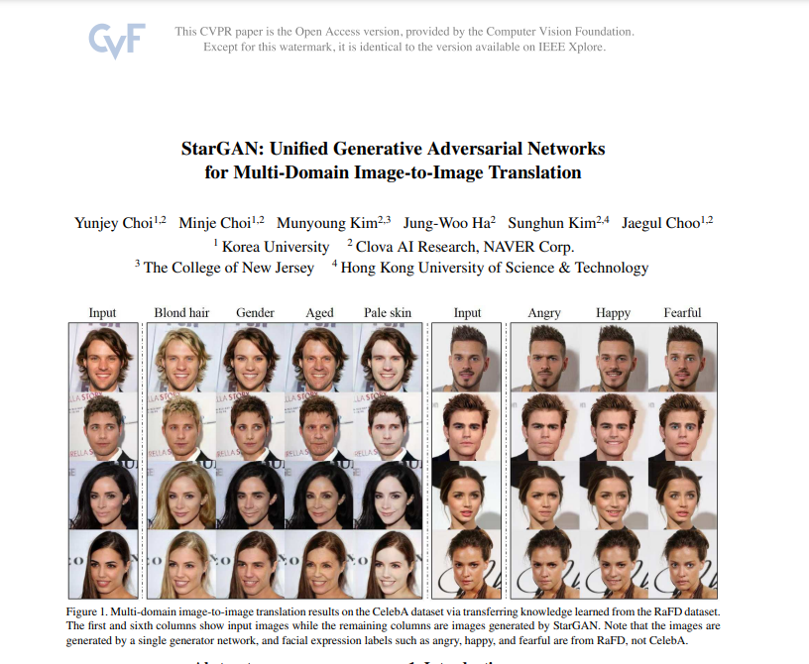
STARGAN 논문 구현 및 응용.
Notes:
해당 논문은 CVPR 2018에 게재된 논문으로 GAN을 사용하여 다양한 도메인 간의 image to image translation을 구현한 논문입니다. 해당 논문은 기존의 다양한 image-to-image Translation 모델들이 multiple domain translation을 진행할 경우 각 도메인 별로 모델을 구축해야한다는 점을 문제 배경으로 설정하여 이에 대한 해결책을 제시한 논문입니다. 이 논문에서 제공한 StarGAN 모델을 이용할 경우 여러 도메인 간의 image translation을 하나의 모델만을 이용해서 진행할 수 있습니다. 저희는 해당 논문을 구현하고 이를 이용한 웹 서비스를 제공하고자 합니다.

Slide 3
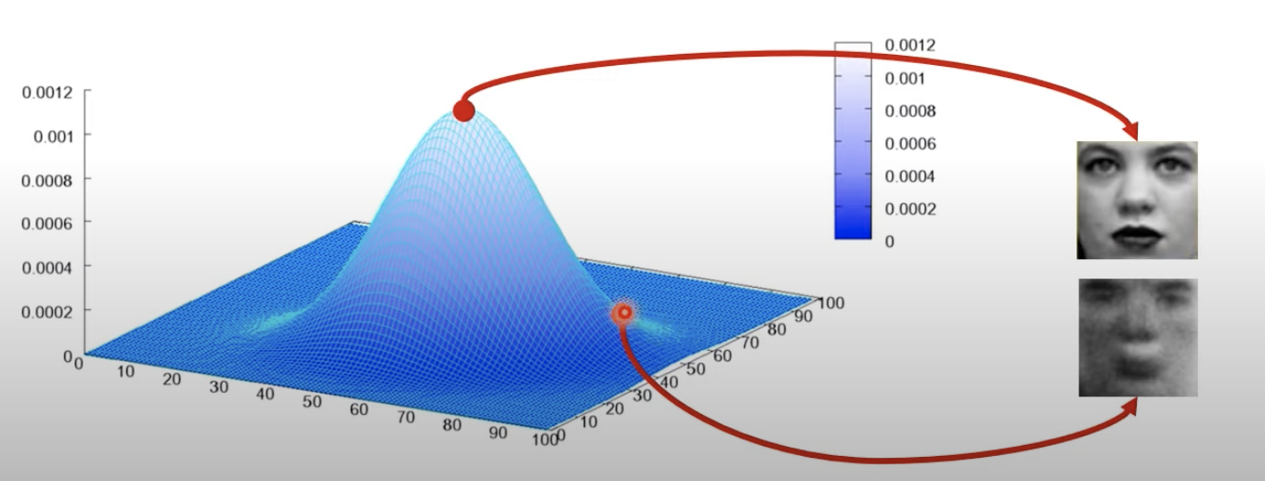

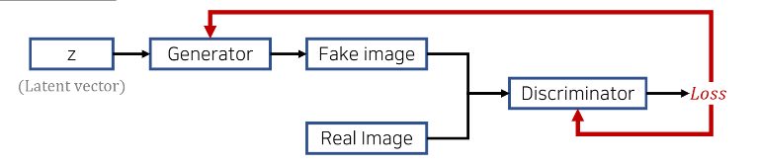
GAN(Generative Adversarial Network)란?
Generative model VS Discriminative model
Notes:
먼저 GAN(Generative Adversarial Network)에 대해서 알아보도록 하겠습니다. GAN(generative adversarial network)란 우리말로 생성형 적대 인공지능을 의미하는데요. GAN은 일반적으로 Generative model과 Discriminator model의 2가지로 나뉩니다. Generative model은 아래의 그래프처럼 특정 분포에 부합하는 이미지, 언어, 출력 등을 생성하는 모델을 의미하구요. 조금 더 쉽게 말씀드리자면, 진짜같은 출력을 만들어내는 모델이라고 생각해보시면 될 것 같습니다. Discriminative model은 입력된 이미지, 언어 등이 실제 domain에 속하는지를 판별하는 모델입니다. GAN은 이 둘을 서로 적대시켜 학습하는 인공지능을 의미합니다. 아래와 같은 목적함수를 이용해 학습을 진행하게 되는데요. 각 목적함수에 대해 간단히 설명드릴 수 있도록 하겠습니다.

Slide 4
GAN(Generative Adversarial Network)란?
Generative model VS Discriminative model
G(z): new data instance
D(x): probability: a sample came from the real distribution (Real: 1, Fake: 0)
Notes:
해당 수식을 보시면 G에 대해서는 최소화를 진행하고 D에 대해서는 최대화를 진행하는 것을 확인할 수 있습니다. 여기서 D와 G는 각각 Discriminator, Generator를 의미합니다. 아래의 그래프를 먼저 보시겠습니다. 그래프에서 보시는 바와같이 노이즈를 의미하는 임의의 벡터 z가 주어지면, 해당 z에 따라서 Generator는 Fake image를 만들게 되고 이것이 Discriminator에 입력으로 들어가게 됩니다. Discriminator는 입력에 따라 진짜 이미지 같다면 1, 가짜 이미지 같다면 0의 출력을 내보내게 되지요. 다시 수식으로 돌아오면 오른쪽의 log(1 - D(G(z))) 항을 보실 수 있을 겁니다. 아까 말씀드린 것처럼 G는 이 식을 최소화, D는 이 값을 최대화 하고자 합니다. log(1-D(G(z)))의 값은 D(G(z))의 값이 1에 가까워 질 수록 값이 작아지게 되죠. 그렇기에 Generator는 가짜 이미지가 Real로 판별될 수 있도록 학습을 진행하게 됩니다.

Slide 5
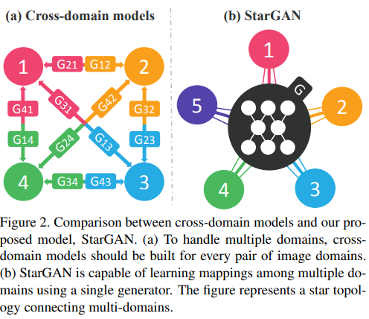
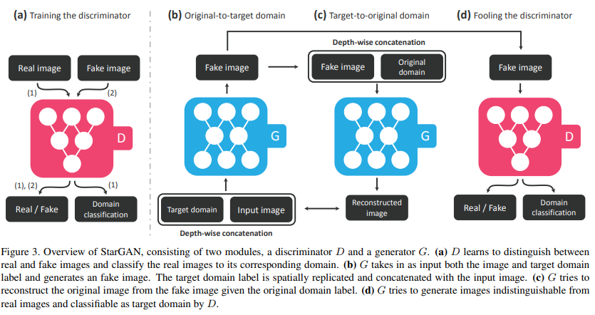
StarGAN의 특징 및 구조.
Notes:
다음으로 StarGAN의 특징에 대해 말씀드리도록 하겠습니다. 기존에는 multiple domain들에 대하여 image-to-image translation을 진행하기 위해서는 각 domain별로 model을 학습시켜야할 필요가 있었으나, StarGAN을 이용할 경우에 하나의 model만을 이용해도 여러 domain에 대해서 학습이 가능하다고 합니다.
다음은 StarGAN의 개괄적인 구조입니다. 앞서 말씀드린 것처럼 GAN은 2가지의 모델로 나뉩니다. 먼저 Discriminator입니다.
StarGAN의 Discriminator는 입력으로 들어온 이미지를 real/fake로 구분하고 real 이미지의 경우 해당 이미지의 Domain을 classify할 수 있도록 학습시킵니다.
Original-to-target domain의 경우 Generator는 이미지와 target domain label을 입력으로 받아 fake 이미지를 생성하게 됩니다.
Target-to-original domain의 경우 fake image를 original domain label로 reconstruct하는 작업을 수행합니다.
위와 같은 방식으로 Generator는 Discriminator가 실제 이미지와 구분할 수 없으며 target domain으로 분류되는(target domain처럼 보이는) 이미지를 생성하게 됩니다.

Slide 6


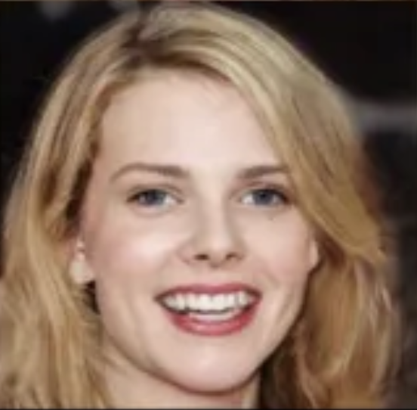
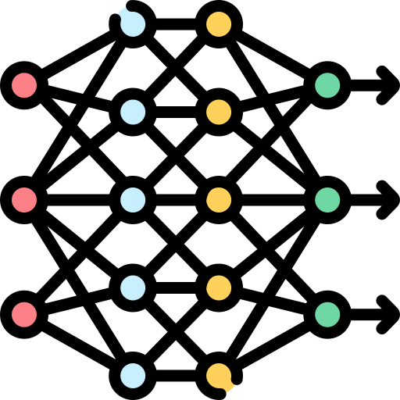
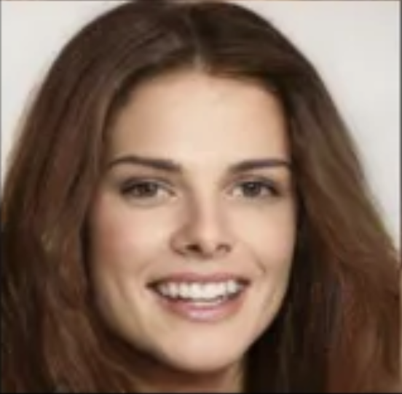
WEB을 통한 기술 응용
^{Transformed!}
Notes:
styleGAN 모델의 성능을 향상시킨 후, 최종적으로 저희는 웹사이트를 구축해 얼굴 사진을 변형하여 사용자에게 보여주는 서비스를 만들 예정입니다.
이미지 데이터를 넣는 부분을 동적으로 바꾸어 사용자가 입력한 이미지가 들어갈 수 있도록 하는 원리입니다.

